Slide 1
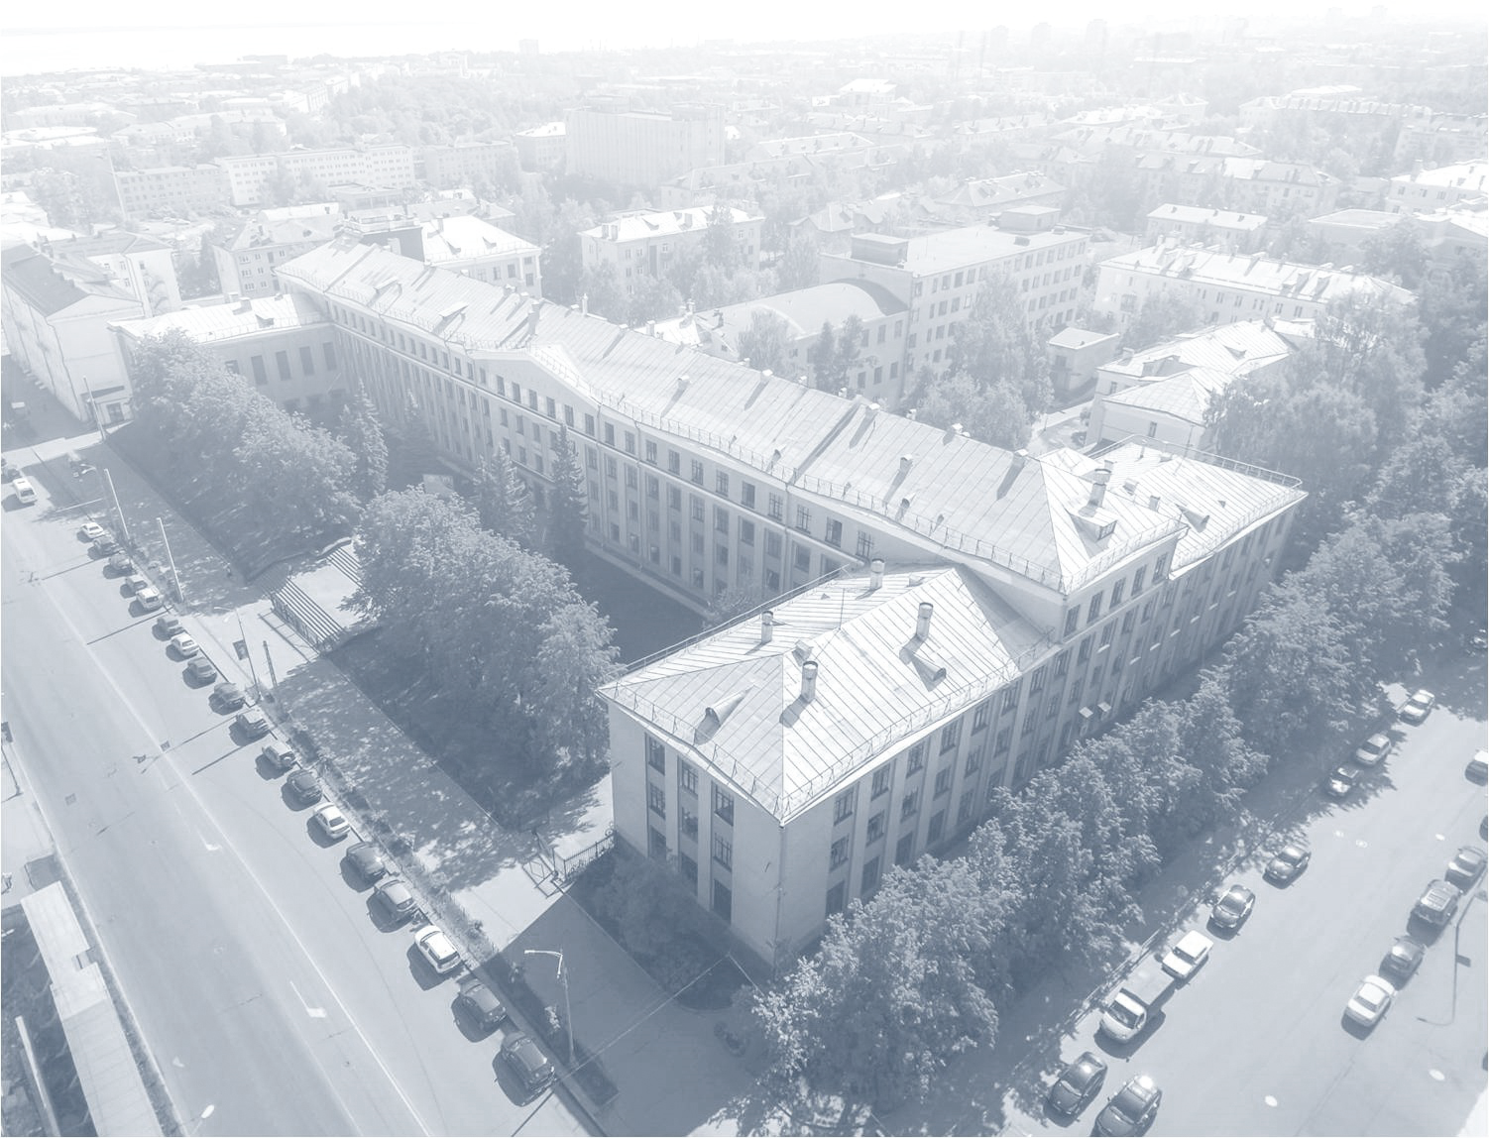

Приемная кампания ПетрГУ 2026
Институт биологии,
экологии и агротехнологий

Slide 2
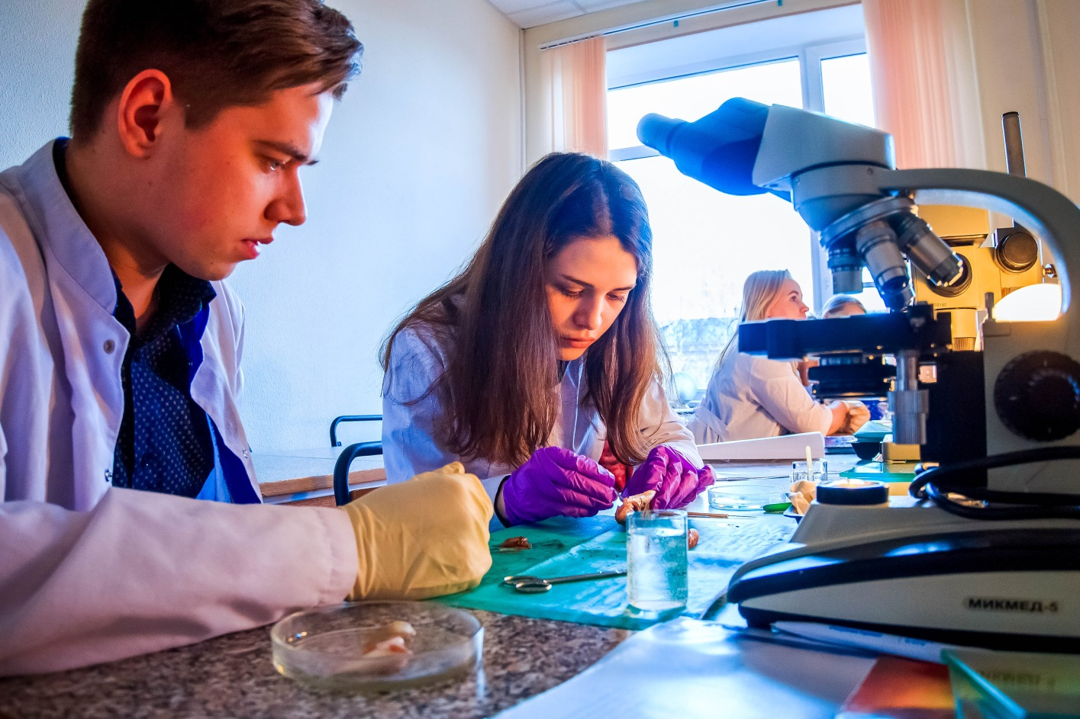
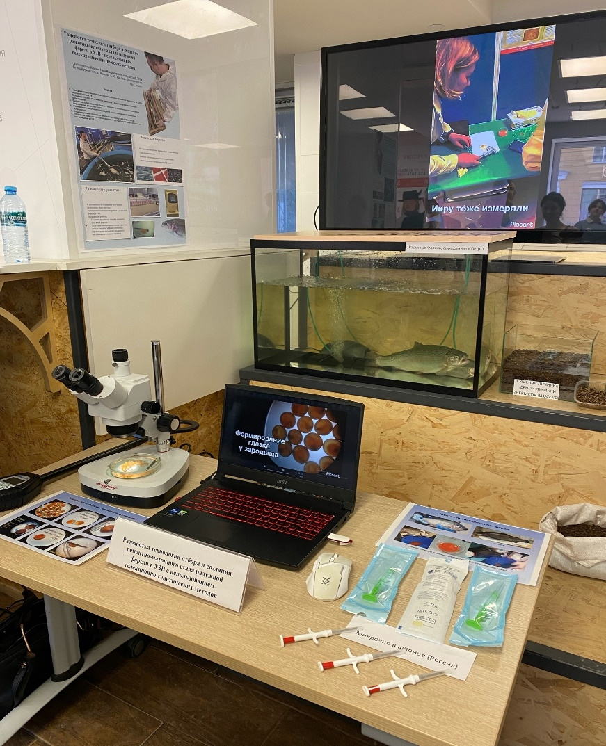
Институт биологии, экологии и агротехнологий
Высшее образование в сфере биотехнологии, экологии, биологии,
рыбоводства, зоотехнии, агрономии и землеустройства

Slide 3
Направления обучения
Направления обучения Очная форма | Бюджет очно 2025 г. | План бюджет на 2026 г. | Вступительные испытания и минимальные баллы
Экология и природопользование профиль «Экология и охрана окружающей среды» | 13 | 15 | Обязательно: Биология – 40 б. Русский язык – 40 б. На выбор: Химия – 40 б. или Математика (проф.) – 40 б. или Информатика и ИКТ – 46 б.
Биология профиль «Фундаментальная и прикладная биология» | 25 | 22
Биотехнология профиль «Общая и прикладная биотехнология» | 15 | 15

Slide 4
Направления обучения
Направления обучения Очная форма | Бюджет очно 2025 г. | План бюджет на 2026 г. | Вступительные испытания и минимальные баллы
Водные биоресурсы и аквакультура профиль «Аквакультура» Доп. квалификация: «Ихтиопатолог» | 14 | 15 | Обязательно: Биология – 40 б. Русский язык – 40 б. На выбор: Химия – 40 б. или Математика (проф.) – 40 б. или Информатика и ИКТ – 46 б.
Зоотехния профиль «Генетика, селекция и разведение животных» Доп. квалификация «Кинолог» | 10 | 13 заочно

Slide 5
Направления обучения
Направления обучения Очная форма | Бюджет очно 2025 г. | План бюджет на 2026 г. | Вступительные испытания и минимальные баллы
Агрономия профиль «Агротехнологии и гидропонные системы в растениеводстве» | 0 | 12 | Обязательно: Биология – 40 б. Русский язык – 40 б. На выбор: Химия – 40 б. или Математика (проф.) – 40 б. или Информатика и ИКТ – 46 б.
Землеустройство и кадастры Профиль «Землеустройство» | 10 / 15 | 15 - очно 20 - заочно | Обязательно: Русский язык – 40 б. Математика (проф.) – 40 б. На выбор: Физика – 41б. или Информатика и ИКТ – 46 б.

Slide 6
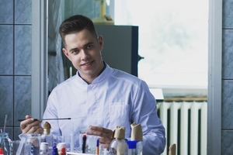
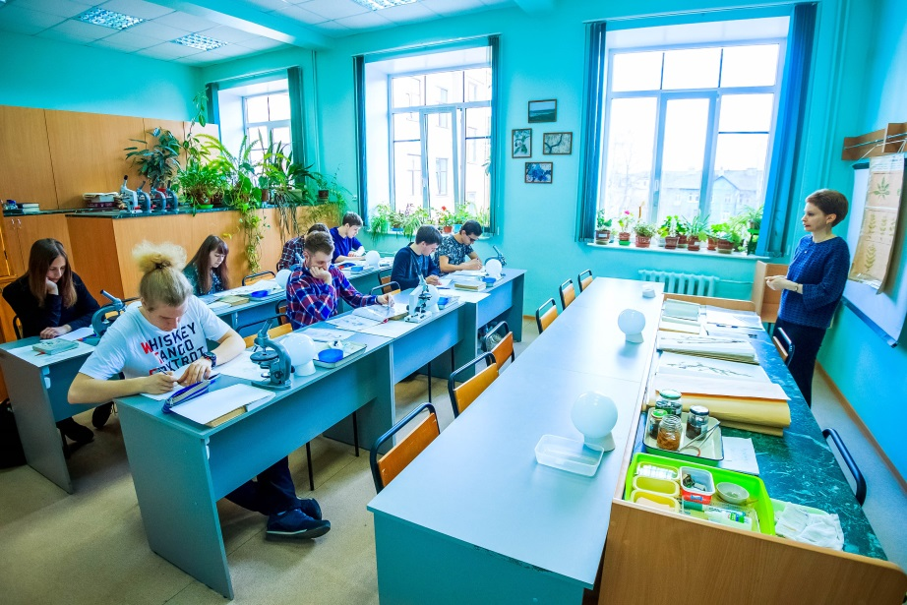
Дополнительные преимущества
Имеется возможность продолжить обучение в магистратуре и аспирантуре
Возможность стажировки в научных организациях и научно-исследовательских лабораториях ведущих предприятий
Освоение навыков работы на современном оборудовании
Возможность участия в научно-исследовательских проектах и экспедициях
Присвоение дополнительной квалификации после окончания обучения
Возможность бесплатного обучения на цифровой кафедре ПетрГУ с получением дополнительных компетенций в области IT технологий
Обучающиеся имеют возможность формировать и развивать творческий потенциал, участвуя в российских и международных конкурсах по направлениям подготовки
Возможность обучения в военном учебном центре ПетрГУ – альтернатива службе в армии

Slide 7
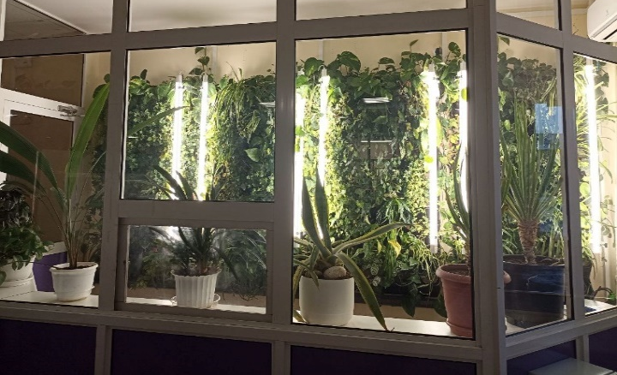
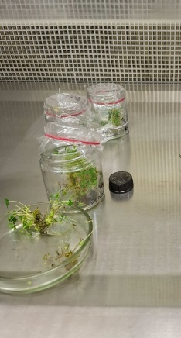
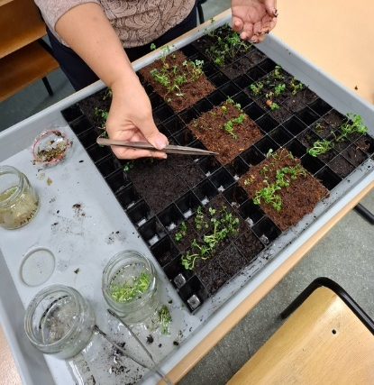
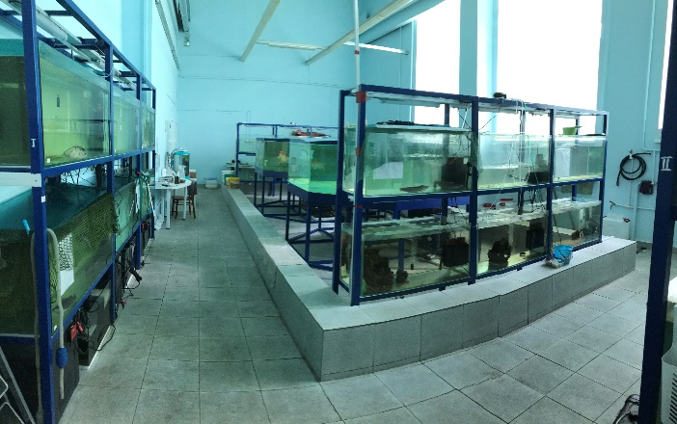
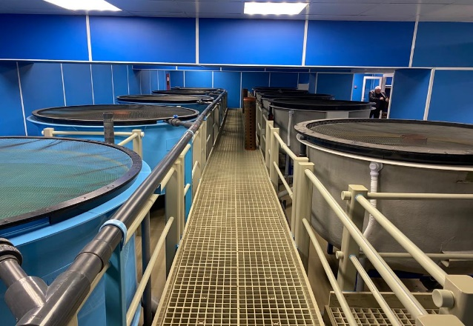
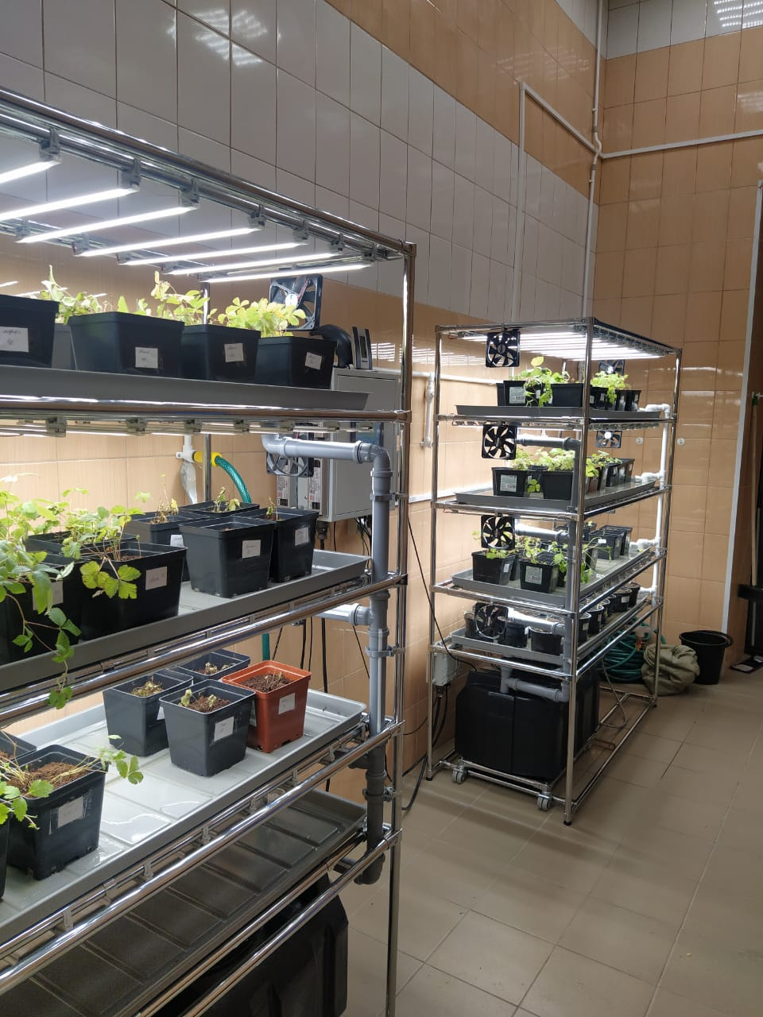
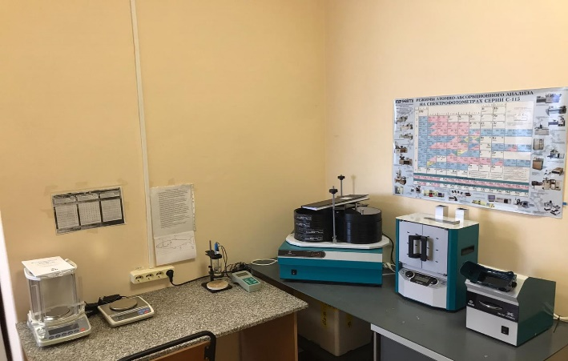
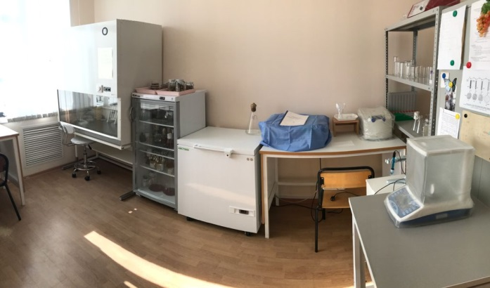
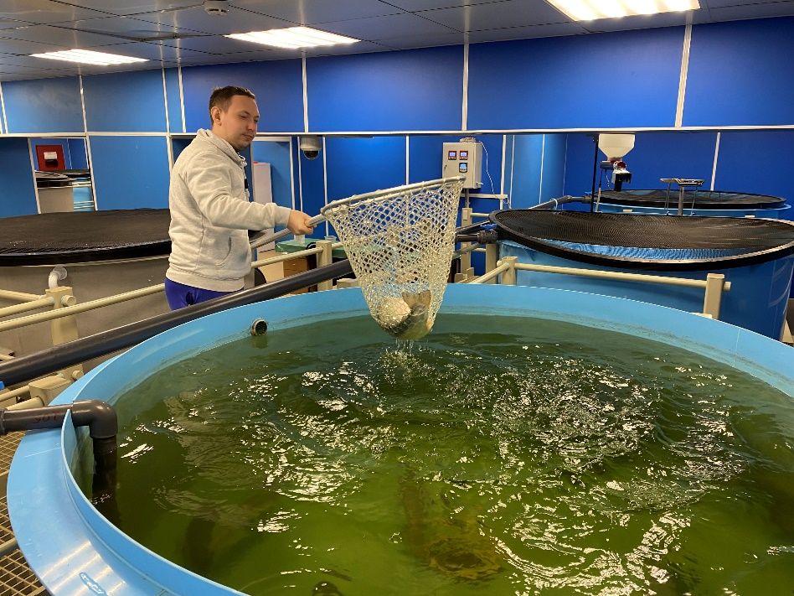
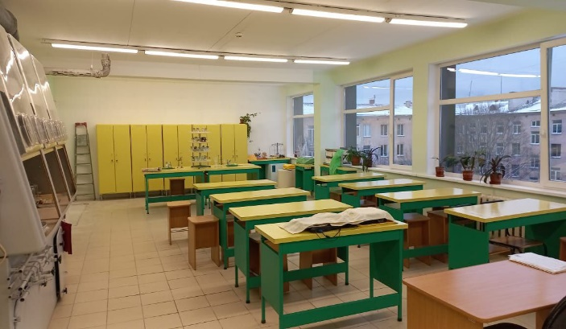
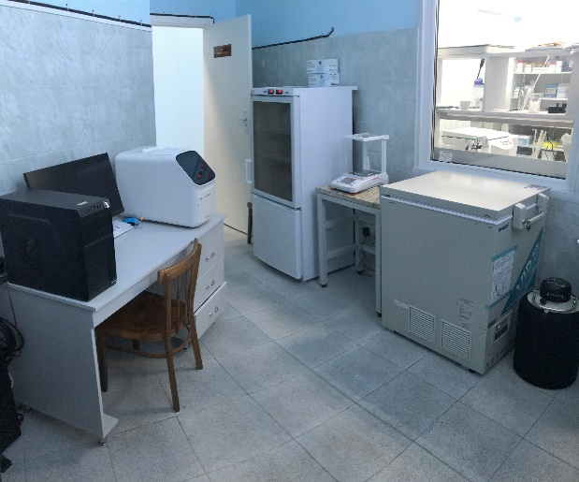
ИНФРАСТРУКТУРА ИНСТИТУТА
Учебный Фитомодуль
Микроклональная
Аквариальная
Учебная линия УЗВ
Лаборатория качества кормов
Лаборатория микробиологии
Лаборатория гидропоники
Аналитическая лаборатория
ПЦР лаборатория

Slide 8
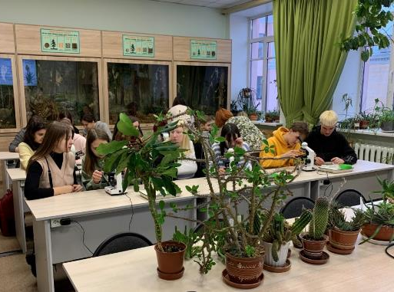
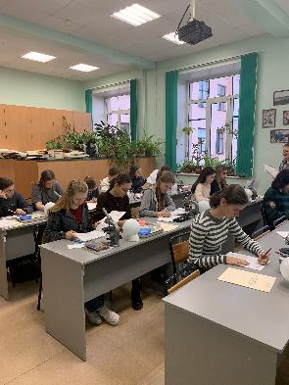
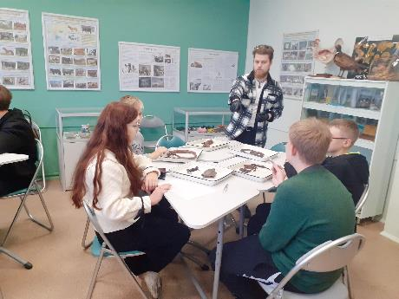
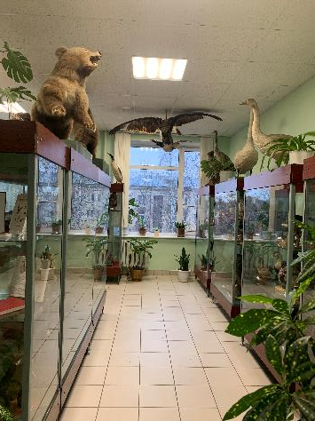
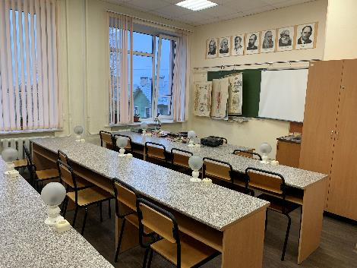
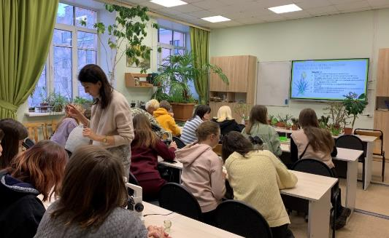
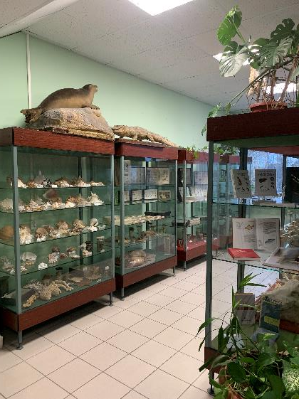
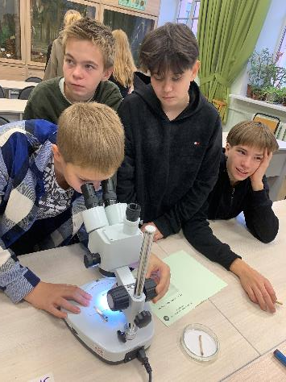
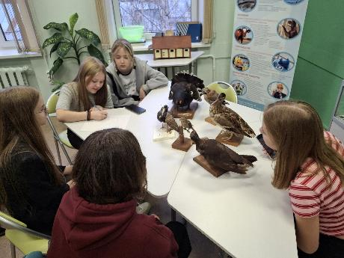
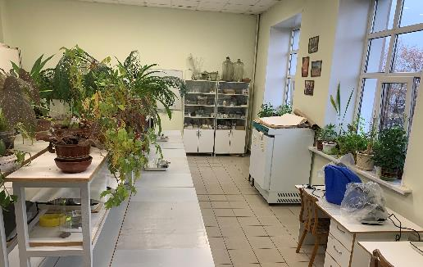
Музейные пространства: Музей зоологии, Музей ботаники – Plantarum

Slide 9
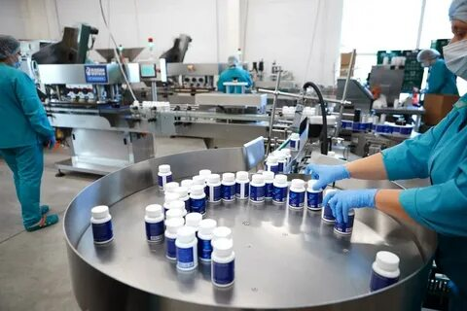
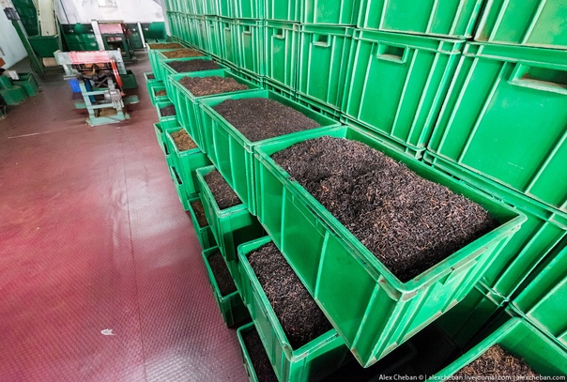
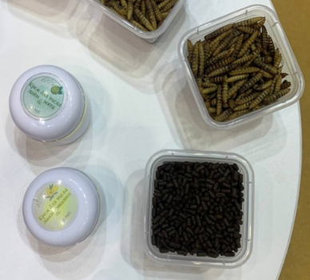
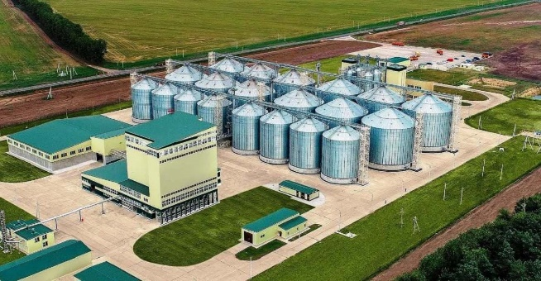
МЕСТА ПРАКТИК И ВОЗМОЖНОСТИ ТРУДОУСТРОЙСТВА
БИОТЕХНОЛОГОВ
Фармацевтические компании (производство пищевых добавок, антибиотиков, витаминов, гормональных препаратов, разработка вакцин).
Природоохранные организации (восстановление экосистем, природных ландшафтов и почв, очистка водоемов, сточных вод ).
Биоэнергетические компании (создание возобновляемых источников энергии на основе отходов растительного и животного происхождения)
Предприятия пищевой промышленности (производство функциональных продуктов питания из ягод, водорослей и др. органического сырья, виноделие, сыроварение)
Предприятия аграрно-промышленного комплекса
(создание улучшенных сортов
растений и пород животных,
устойчивых к болезням и
неблагоприятным условиям
среды).
Предприятия промышленной биотехнологии (разработка ферментов, химикатов, органических субстратов для промышленности)
ООО «Биомедицинские
Инновационные Технологии»
(г. Тверь, г. Кондопога)
ООО «Инбиотех»
(г. Тула, г. Петрозаводск)
ООО «Промышленные корма»
(г. Калининград, )

Slide 10
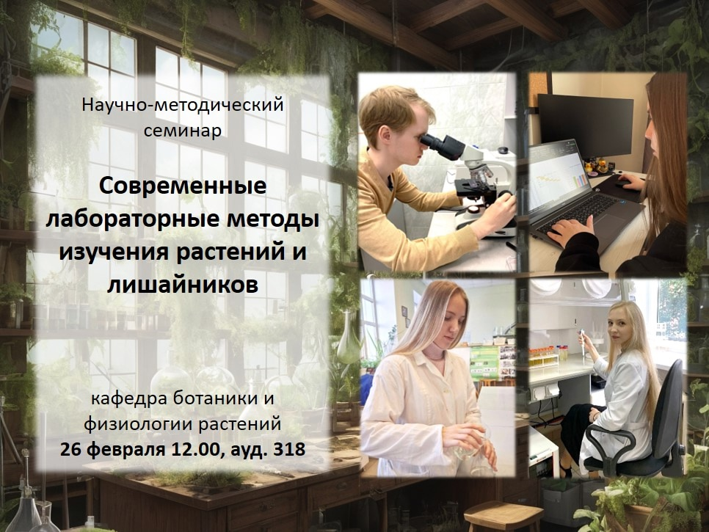
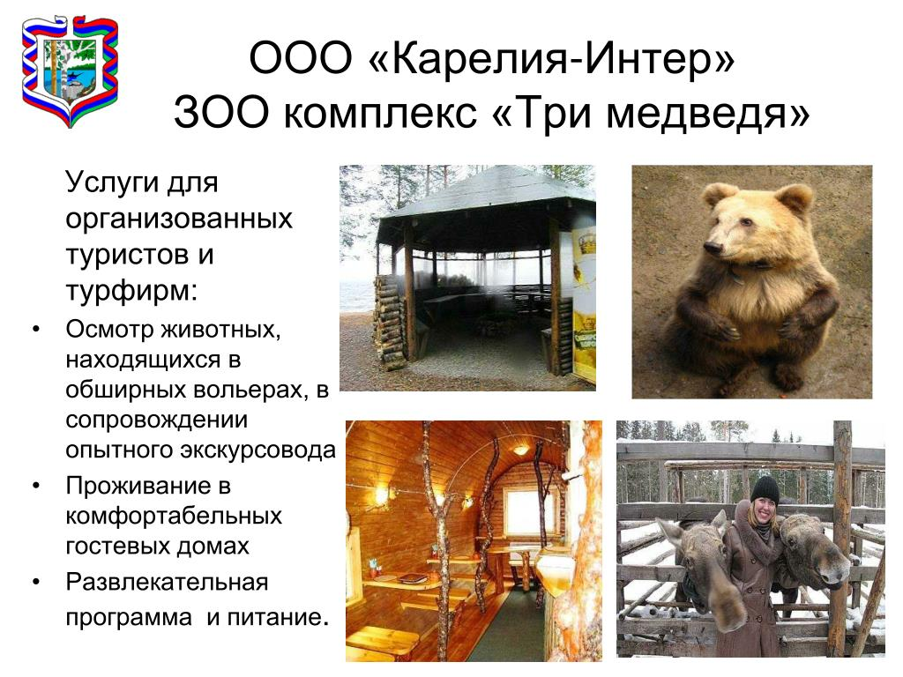
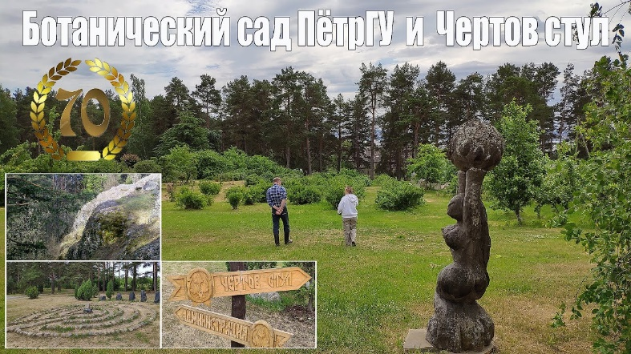
МЕСТА ПРАКТИК И ВОЗМОЖНОСТИ ТРУДОУСТРОЙСТВА
БИОЛОГОВ
Профильные научно - исследовательские институты
Ботанические сады
Зоопарки и зоокомплексы
Музеи и выставки
Дирекции и службы особо охраняемых природных территорий
(в РК – 145 ООПТ:
заповедники, заказники,
природные парки и др.)
Лаборатории (бактериологические, паразитологические, токсикологические, криминалистические, вирусологические и др.)
Школы и техникумы
Кафедры высших учебных заведений
Профильные министерства, комитеты, службы
и управления

Slide 11
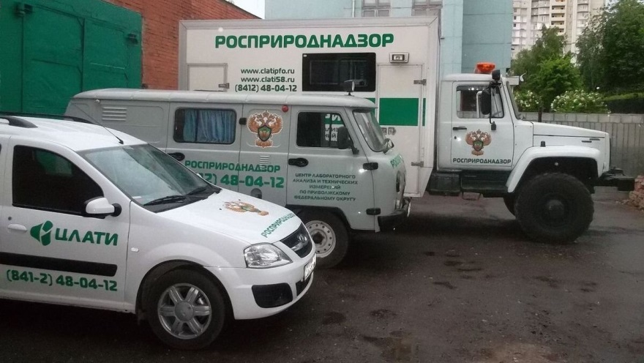
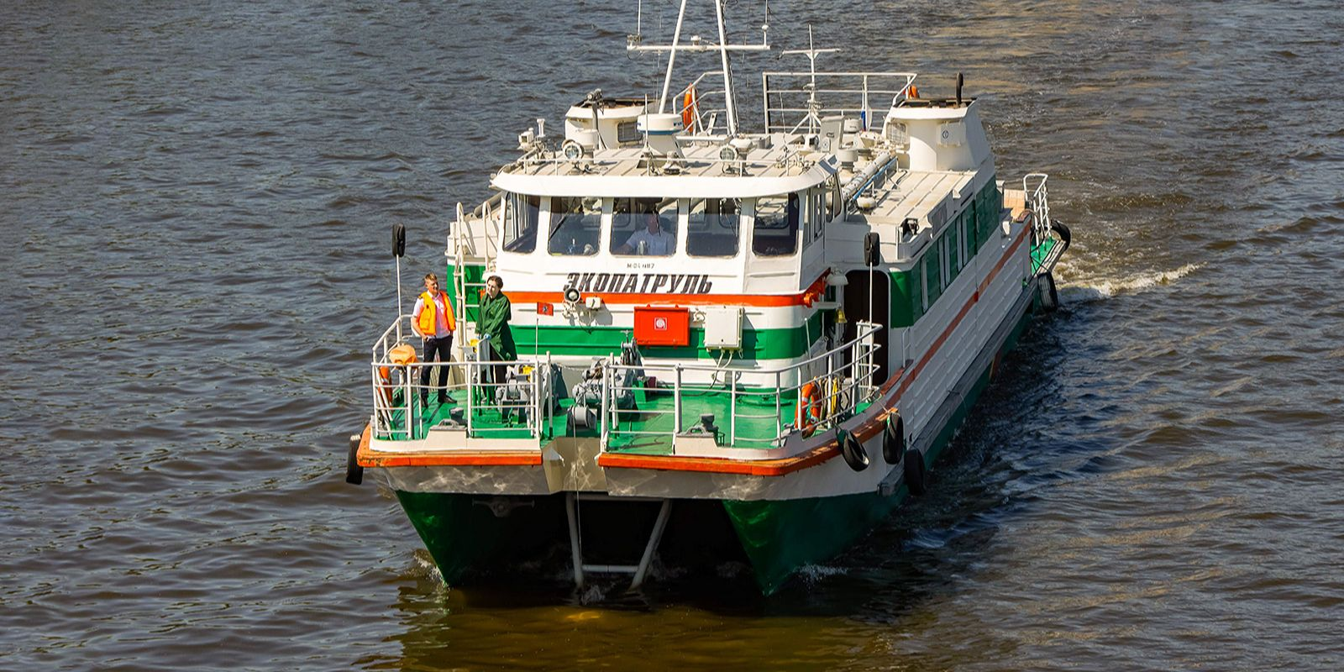
МЕСТА ПРАКТИК И ВОЗМОЖНОСТИ ТРУДОУСТРОЙСТВА
ЭКОЛОГОВ
Экологические и природоохранные
отделы предприятий
Производственные,
аналитические,
и экспертные
лаборатории
Заповедники и национальные парки
Профильные научно - исследовательские институты
Колледжи и техникумы
Кафедры высших учебных заведений
Профильные комитеты
и Министерства
Государственные
контрольно- надзорные
органы (Росгидромет,
Росприроднадзор,
Федеральная служба
по экологическому,
технологическому и
атомному надзору
и др.)

Slide 12
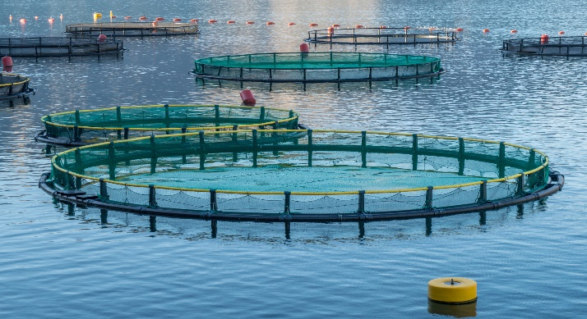
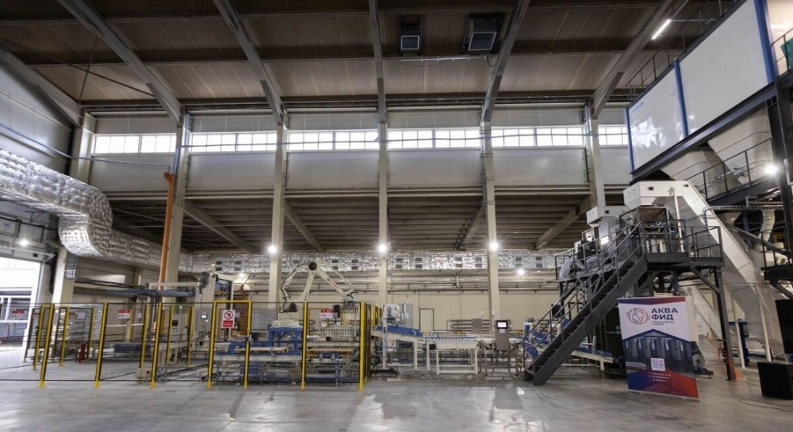
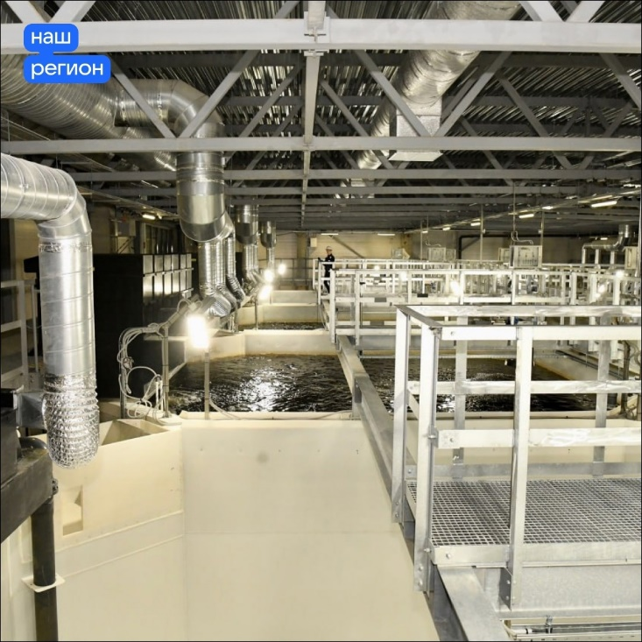
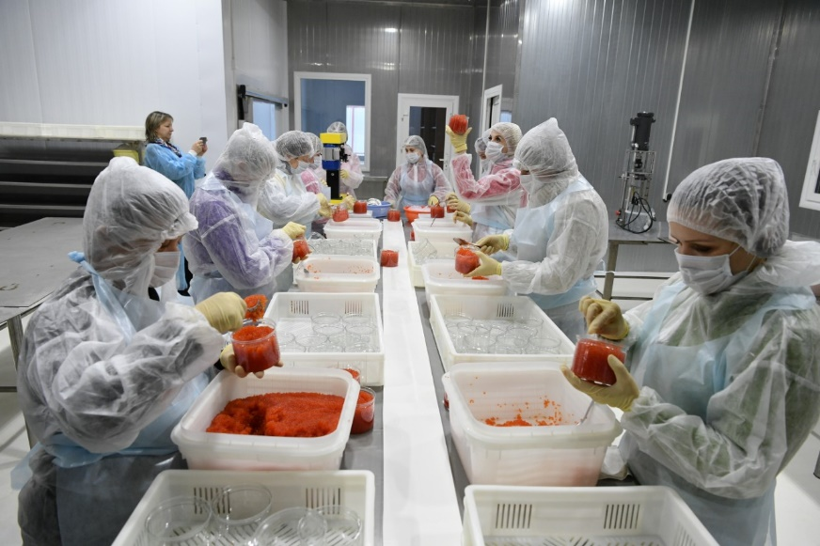
МЕСТА ПРАКТИК И ВОЗМОЖНОСТИ ТРУДОУСТРОЙСТВА
РЫБОВОДОВ
Рыбоводные предприятия
(садковые хозяйства – 78 в РК,
прудовые и бассейновые
хозяйства, селекционные и
маточные питомники и др.)
Индустриальные предприятия
(рыбоводные заводы – 4 в РК;
инкубационно-выростные
цеха с установками замкнутого
водоснабжения (УЗВ) – 14 в РК)
Предприятия по переработке и производству рыбной продукции (– 26 цехов в РК)
Рыбоохранные структуры (рыбнадзор, главрыбвод и др.)
Садковые хозяйства Республики Карелия
Завод по производству рыбных кормов «Аква Фид»
пос. Березовка Кондопожский район
Завод по производству посадочного материала
лосося ИНАРКТИКА (г. Кондопога)
Цех по переработке икры в АО «Кала-Ранта»
(пос. Куркиеки, Лахденпохский р-он)

Slide 13
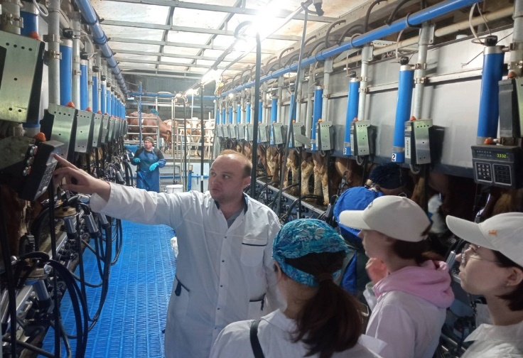
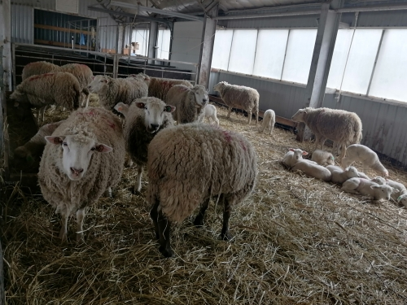
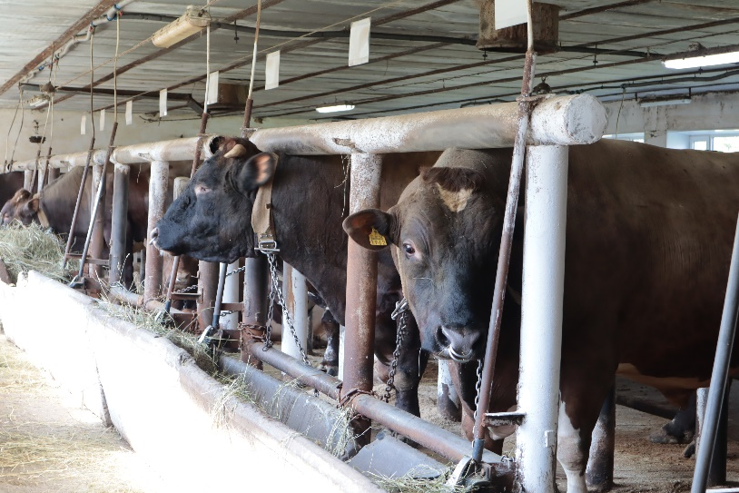
ВОЗМОЖНОСТИ ТРУДОУСТРОЙСТВА
ЗООТЕХНИКОВ
Предприятия аграрно-промышленного комплекса
(племенные предприятия и
животноводческие комплексы,
птицефабрики, фермерские
хозяйства и др.)
Предприятия по переработке и производству продукции животноводства
Селекционно-генетические центры
Ветеринарные службы и кинелогические центры
Профильные министерства, комитеты и службы (Минсельхоз РК, Россельхоз-надзор и др.)
Племпредприятие
(д. Мегрега)
Хозяйства по разведению овец
(дер. Лахденпохья, племсовхоз Ильинский)
Племенное хозяйство
(д. Новая Вилга)
Кинологические центры
(г. Петрозаводск, г. Москва)

Slide 14
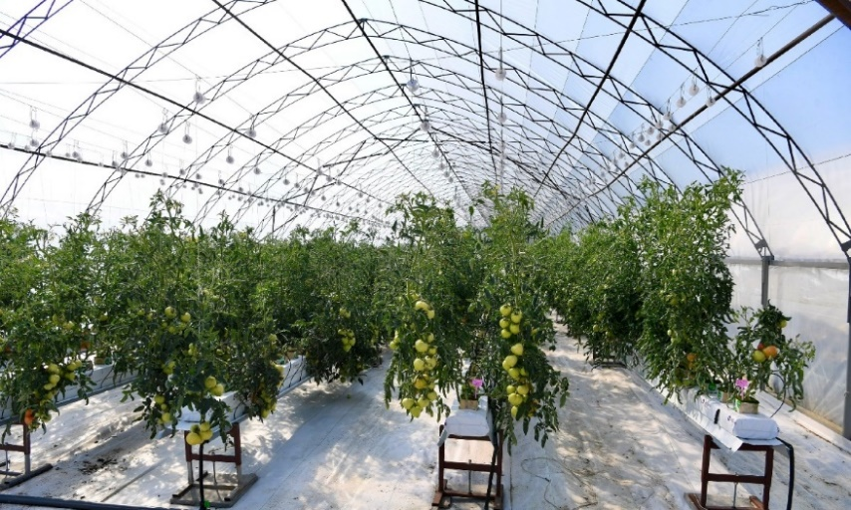
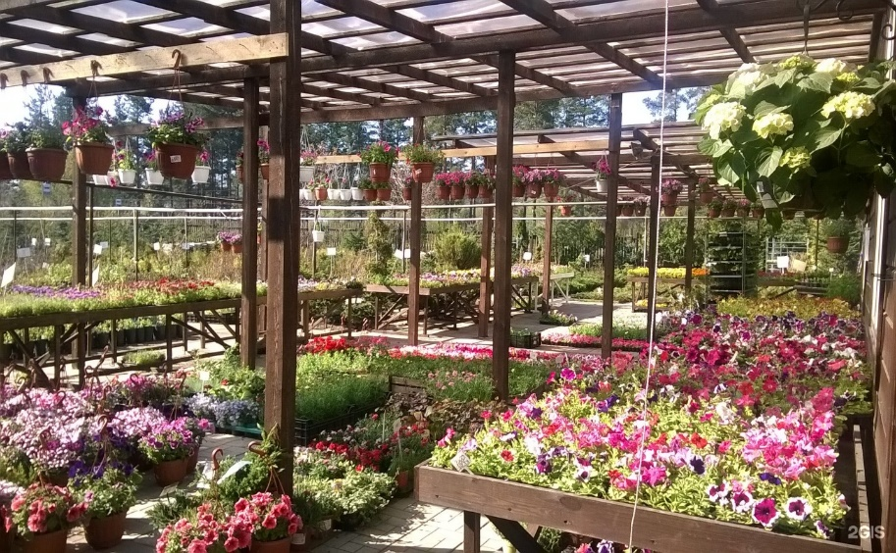
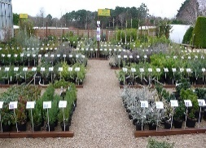
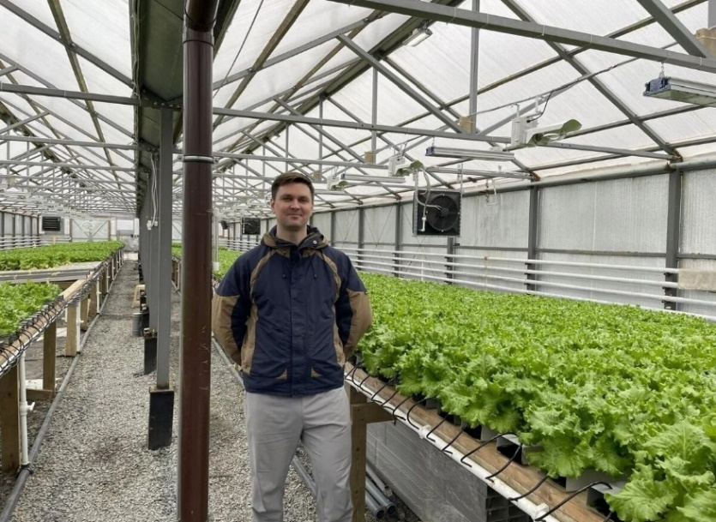
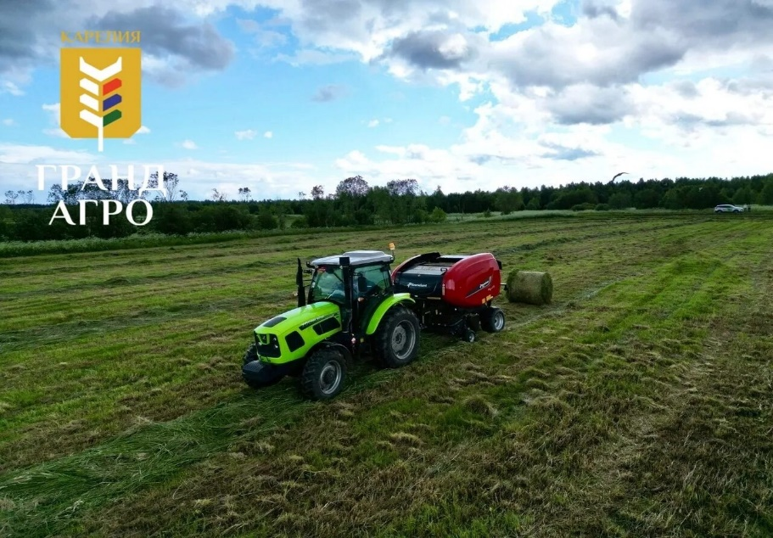
МЕСТА ПРАКТИК ВОЗМОЖНОСТИ ТРУДОУСТРОЙСТВА
АГРОНОМОВ
Садово-парковые питомники
Компании, которые занимаются селекцией и продажей посевного материала
Крупные агропромышленные комплексы и холдинги
Фермерские хозяйства
Тепличные хозяйства (овощные и плодово-ягодные)
Гидропонные хозяйства
Предприятия АПК
(совхозы, колхозы и др.)
Научно-исследовательские организации
Тепличный комплекс на основе гидропоники
( ООО «Инбиотех», пос. Мелиоративный)
Садовый центр (г. Петрозаводск)
Фермерское тепличное хозяйство
по выращиванию салата (пос. Ладва)
Агрокомплекс (пос. Ладва)

Slide 15
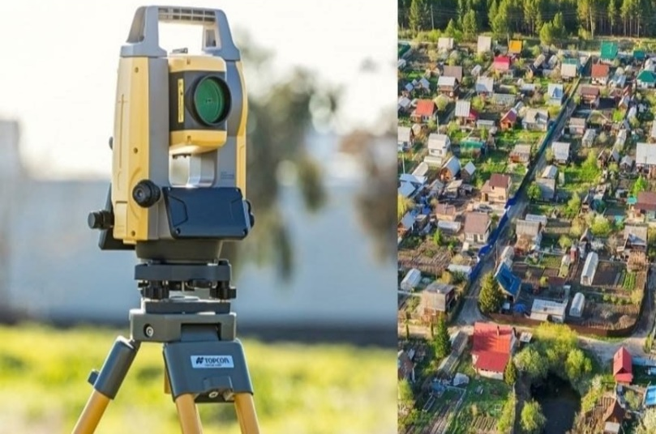
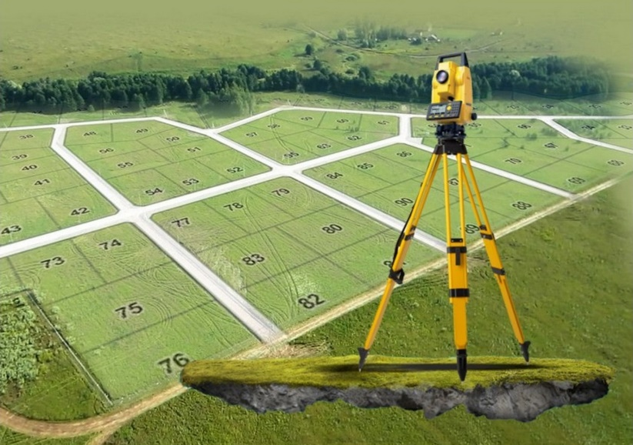
МЕСТА ПРАКТИК ВОЗМОЖНОСТИ ТРУДОУСТРОЙСТВА
ЗЕМЛЕУСТРОИТЕЛЕЙ
Предприятия в области землеустройства и добычи природного сырья
Проектные и научно-исследовательские институты землеустройства
Геоинформационные и картографические службы
Консалтинговые компании
по проведению экспертизы
земельных проектов
Земельно-кадастровые палаты
Органы земельного контроля
Муниципальные образования и департаменты в области управления и охраны природных ресурсов
Министерства земельных ресурсов и экологии
Университеты, колледжи и исследовательские центры

Slide 16
Стипендии студентов ПетрГУ
Государственная академическая стипендия за учебу без «троек» | 4 050 рублей
Государственная академическая стипендия студентам, обучающимся на «отлично» | 8 100 рублей
Государственная социальная стипендия | 6 000 рублей
Государственная социальная стипендия в повышенном размере для определенных студентов 1 и 2 курсов, обучающихся без «троек» | 12 500 рублей
Повышенная государственная академическая стипендия студентам за особые достижения
В учебной деятельности | 18 000 рублей
Научно-исследовательской | 16 000 рублей
Общественной | 12 000 рублей
Культурно-творческой | 12 000 рублей
Спортивной | 12 000 рублей

Slide 17
Стоимость проживания в общежитиях ПетрГУ
Категория студентов | Размер платы
Обучающиеся на бюджете | 1000 рублей/месяц
Лица из числа детей сирот и детей, оставшихся без попечения родителей | 0 рублей/месяц
Обеспечение иногородних студентов местами в общежитиях
Обучающиеся на бюджете | 100%
Обучающиеся на платном | 100%

Slide 18
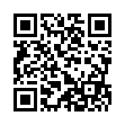


Дополнительная информация
Общежития
Стипендии
Военный учебный центр при ПетрГУ

Slide 19
Институт биологии,
экологии и агротехнологий
г. Петрозаводск, пр. Ленина, д. 33, каб. 363
(814-2) 71-10-37
Директор института
Зам. директора по учебной работе
Кучко Тамара Юрьевна
Мамонтова Ольга Владимировна
kuchko@petrsu.ru
mamontova@petrsu.ru
Приемная комиссия
Петрозаводск, пр. Ленина, д. 33, каб. 127
(814-2) 71-10-30
priem@petrsu.ru

